Slide 1
Дозиметри. Як ними користуватися
Презентація

Slide 2
Що таке дозиметр ?
Дози́метр — прилад для вимірювання поглиненої дози, або еквівалентної дози іонізуючого випромінювання, а також їх потужності.
Іноді "дозиметром" не зовсім точно називають радіометр - прилад для вимірювання активності радіонукліду в джерелі або зразку. Радіометри найчастіше використовуються саме в лабораторіях.

Slide 3
Типи дозиметрів
Професійні – створені для детального визначення щільності іонізуючих випромінювань.
Побутові – створені для використання в побуті та не мають високої точності.
Індивідуальні – показують накопичену дозу.
Промислові – створенні для безперервного контролю радіаційної обстановки на певних об’єктах.
Військові – створені для використання в бойових діях та надзвичайних ситуаціях.

Slide 4
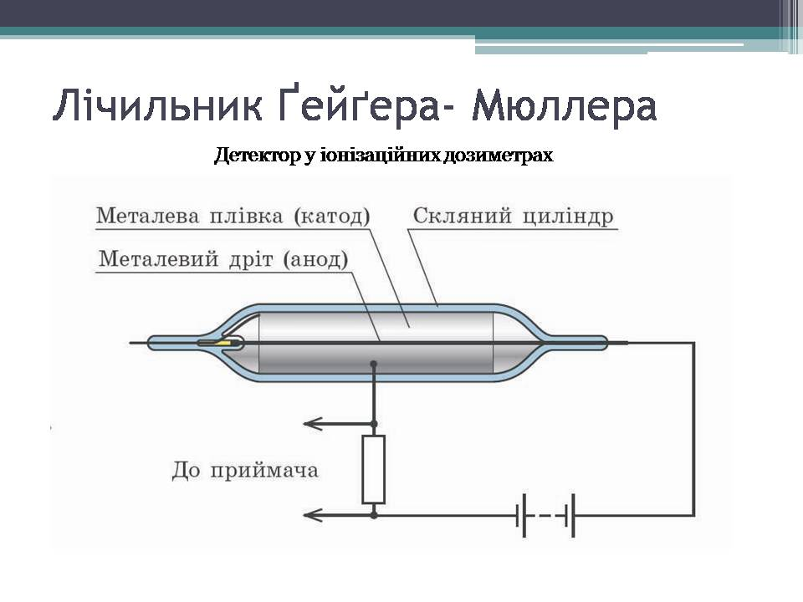
Будова стандартного дозиметра

Slide 5
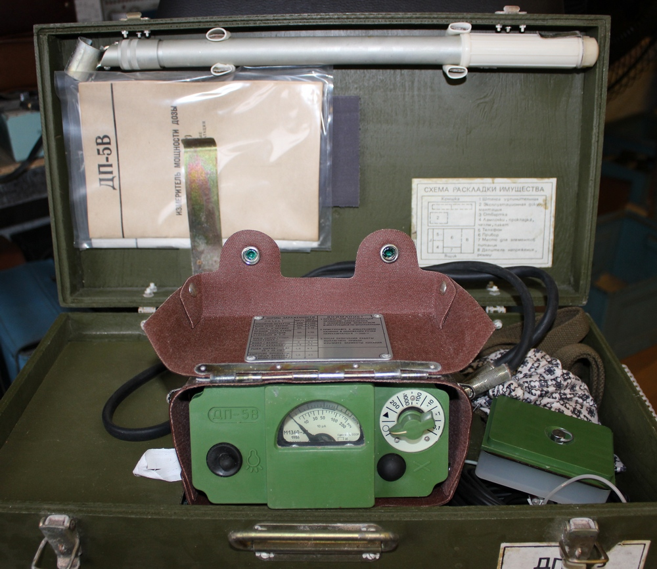
Найвідоміші дозиметри
Дозиметр ДП-5В (ДП 5В, ДП5В, ДП 5 В, ДП-5 В, ДП 5-В, ДП-5-В, ДП 5, ДП-5, ДП5).
Дозиметр ДП-5В призначений для вимірювання рівнів гамма-радіації і радіоактивної зараженості поверхні різних предметів за гамма-випромінювання. Потужність експозиційної дози гамма-випромінювання визначається в мілірентгенах або рентгенах на годину. Має можливість вимірювати бета-випромінювання.

Slide 6
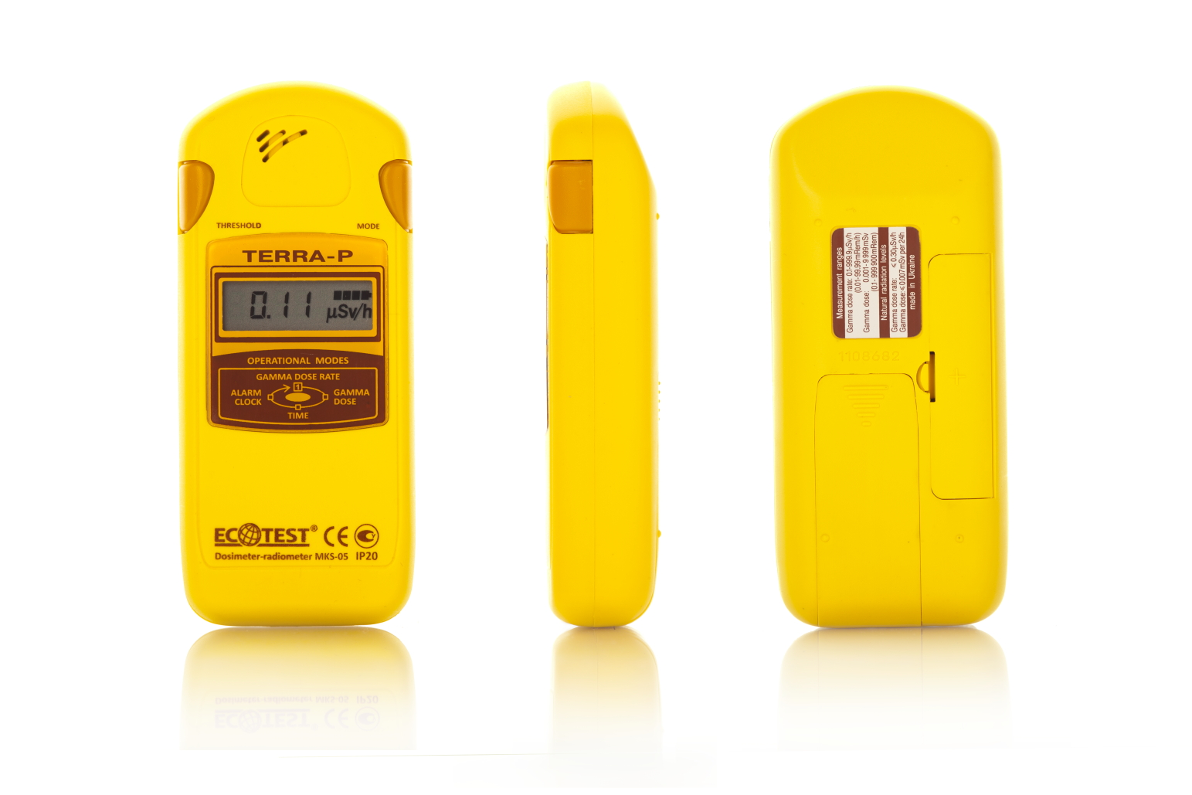
Найвідоміші дозиметри
Терра - П
Створений на базі професійного приладу МКС-05 ТЕРРА, який знаходиться на озброєнні в української армії.

Slide 7
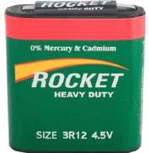
Як правильно користуватися дозиметром ?
Розберемо на більш простому варіанті дозиметра ДП – 5В. Він коштує небагато та його точність вимірювання непогана. Отже приступаємо до роботи.
Для початку, треба перевірити чи є в приладі батареї. Якщо їх немає, знайти їх не складно. Хоча дану модель батарейки не випускають, але їх можна дістати з однієї трьох – елементної батареї 3R12.

Slide 8
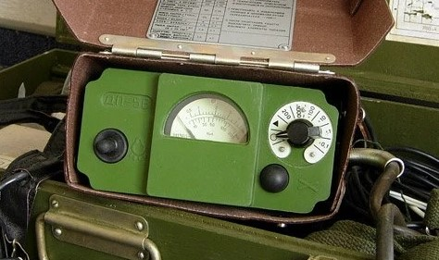
Як правильно користуватися дозиметром ?
Далі, коли у нас є батарейки, необхідно їх вставити в батарейний відділ, що знаходиться в нижній частині дозиметру. Потім коли батареї на місці, можна починати роботу. Спочатку, необхідно вставити навушники, які йдуть в комплекті в гніздо. Потім, прогріти сам дозиметр. Для цього треба перевести вмикач в положення стрілкою на трикутничок. Треба почекати 1,5 хв, щоб прилад прогрівся, та
стрілка встановилася між 2 та 3
на лічильнику.

Slide 9

Як правильно користуватися дозиметром ?
Після того, як прилад був прогрітий, можна починати вимірювальну роботу. Важливо пам’ятати, що прилад вимірює в рентгенах та мілірентгенах!
Щоб почати роботу, необхідно
повернути перемикач вправо,
на поділку 0,1. Тепер, щоб визна –
чити фон, необхідно число,
яке показане на шкалі, помнож –
ити на 0,1. Так з усіма значеннями

Slide 10
Важлива інформація !!!
Нормальний фон вважається до 0.20 мкР/год, небезпечна доза від 0,50 мкР/год

Slide 11
Дякую за увагу !

